Slide 1
ОБРАБОТКА ГРАФИЧЕСКОЙ ИНФОРМАЦИИ.
Информатика — 7
Урок №17

Slide 2
ПИКСЕЛЬ — элемент изображения (одна точка). ПРОСТРАНСТВЕННОЕ РАЗРЕШЕНИЕ МОНИТОРА — количество пикселей из которых складывается изображение на экране.

Slide 3
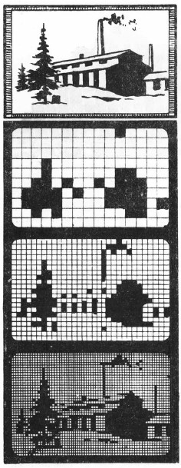
Изображение высокого и низкого разрешения.

Slide 4
Цветовая модель RGB.

Slide 5
Пиксель.

Slide 6
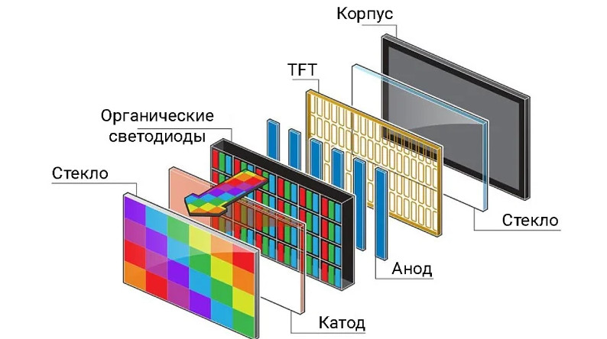
Устройство экрана монитора.

Slide 7
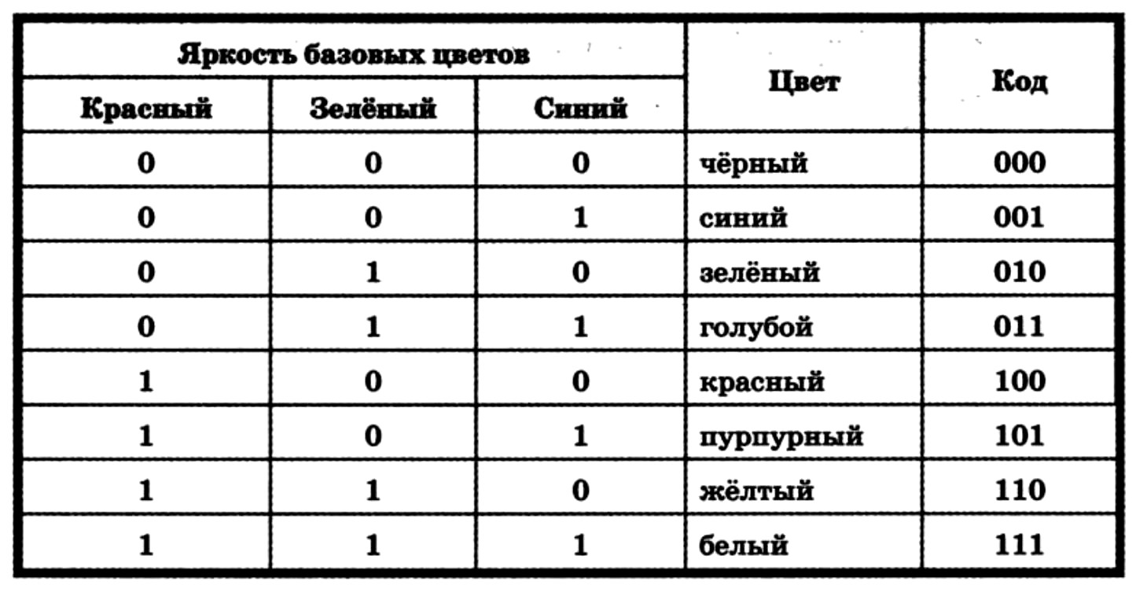
Кодирование цвета.

Slide 8
Глубина цвета — длина двоичного кода, который используется для кодирования цвета пикселя. Количество цветов в палитре N и глубина цвета i связаны между собой соотношением N=2^{i}

Slide 9
Глубина цвета и палитра.

Slide 10
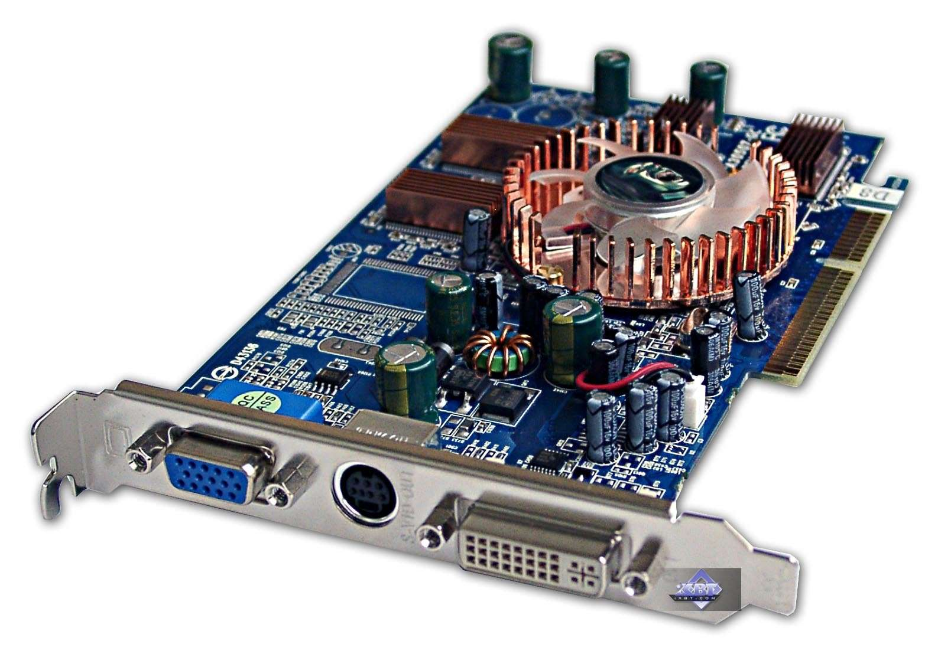
Видеосистема.
1. Видеопамять.
2. Видеопроцессор.

Slide 11
